Slide 1
Муниципальные парадоксы: когда потребление говорит громче зарплат
Анализ доли безналичных трат от зарплаты и кластеризация муниципалитетов по потребительскому поведению
Автор: Олег Адамович
Хакатон: «Муниципальный код»

Slide 2
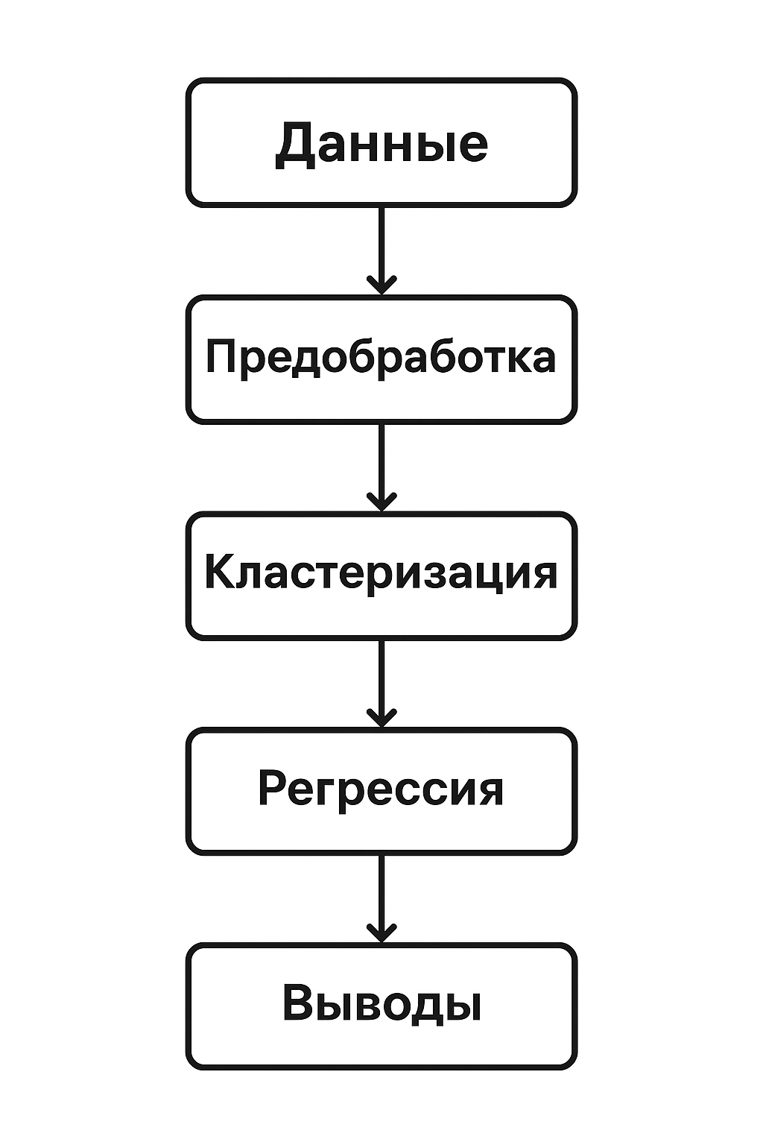
Зачем я это исследовал
Цель: выявить аномалии в данных СберИндекса, где поведение жителей расходится с официальными доходами.
Под аномалиями понимаются случаи, где потребительские паттерны не соответствуют уровню зарплат.
Использованы: данные СберИндекса, Росстата и сайта «Если быть точным».

Slide 3
Что я использовал
Данные о 2190 муниципалитетах России
Период: январь 2023 – декабрь 2024
Источник | Тип данных | Примеры показателей
СберИндекс | Безналичные траты | Продовольствие, рестораны, транспорт, медицина, маркетплейсы
Росстат | Социально-экономические параметры | Реальные зарплаты, численность, урбанизация, миграция
Если быть точным | Муниципальная статика | Расходы на экологию, разрешения на строительство
Собственная обработка | Аналитические переменные | Кластеры, квартильные группы, стандартизированные показатели
Регионы, для которых нет данных о расходах, и которые не участвовали в исследовании:
Белгородская область, Брянская область, Воронежская область, Краснодарский край, Курская область, республика Крым, Ростовская область, Севастополь.

Slide 4
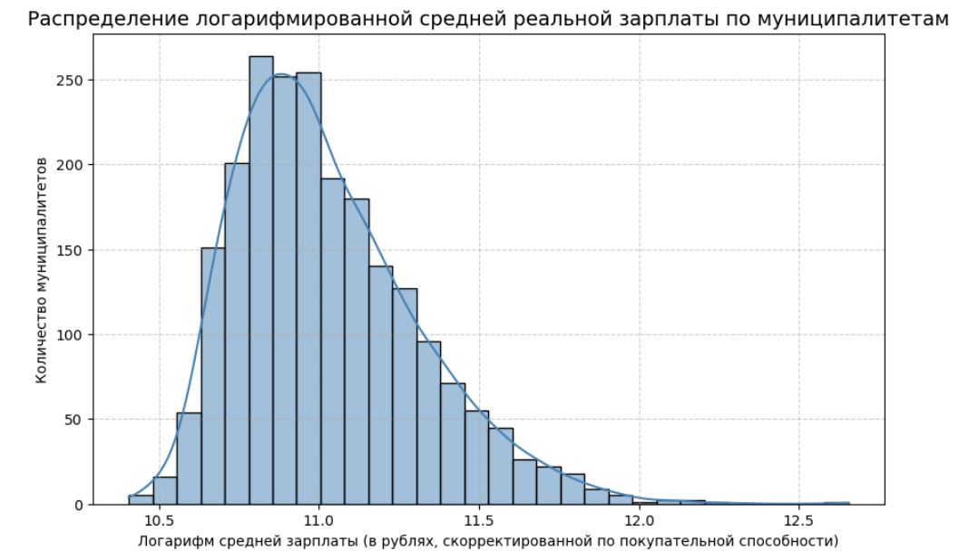
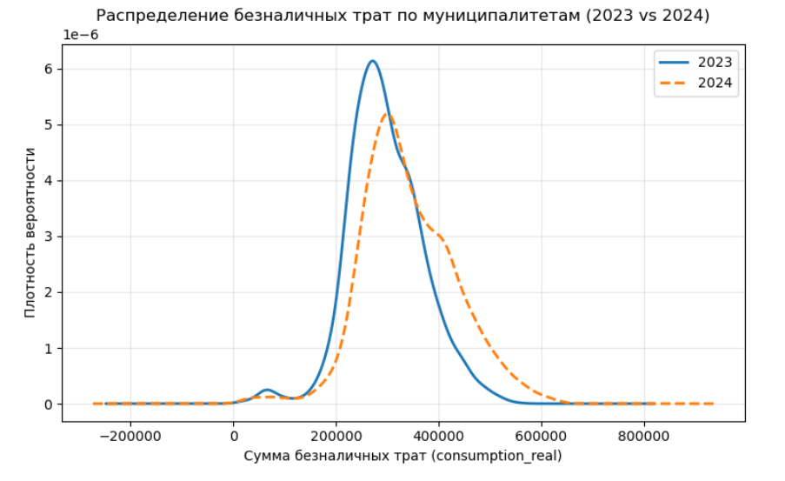
Как живут и тратят муниципалитеты
В 2024 году безналичные траты выросли не только в среднем, но и распространились на большее число муниципалитетов — всё больше территорий тратит выше среднего уровня.
Зарплаты большинства муниципалитетов сосредоточены вокруг среднего уровня благосостояния (50-60 тыс. руб.), но есть территории с высокими зарплатами, коорые формирую длинных «хвост» справа.

Slide 5
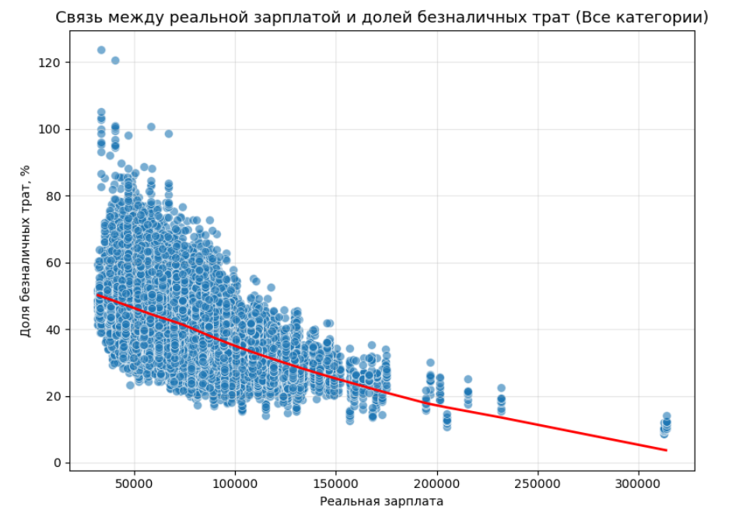
Кто тратит больше, чем зарабатывает
Парадокс: в самых богатых муниципалитетах доля безналичных трат от зарплаты — наименьшая.
График выявил аномалии:
два муниципалитета, где тратят больше зарплаты:
Псковский район - в декабре 2023 траты = 100,7% от зарплаты
Солнечногорск - два года подряд в 4 месяцах траты больше зарплат.
Возможные причины: маятниковая миграция, неучтённые доходы, сезонность.

Slide 6
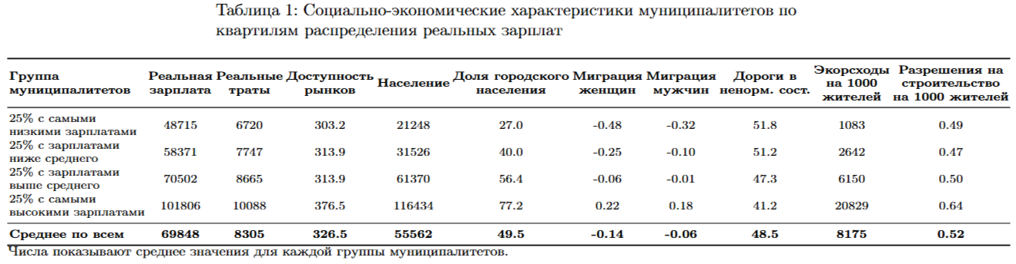
Социально-экономический контекст
Традиционный подход подтверждает очевидное: богатые муниципалитеты имеют лучшие показатели по всем параметрам, а бедные — отстают. Это ожидаемо, но не раскрывает всей картины.

Slide 7
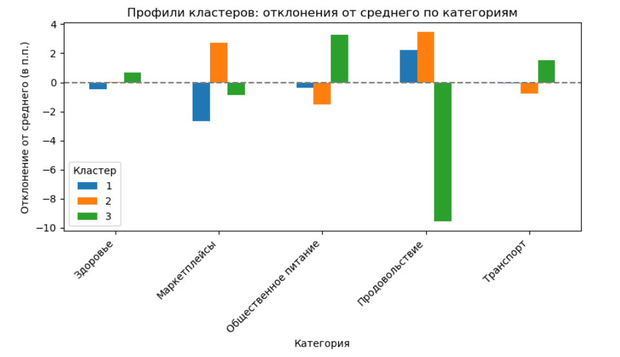
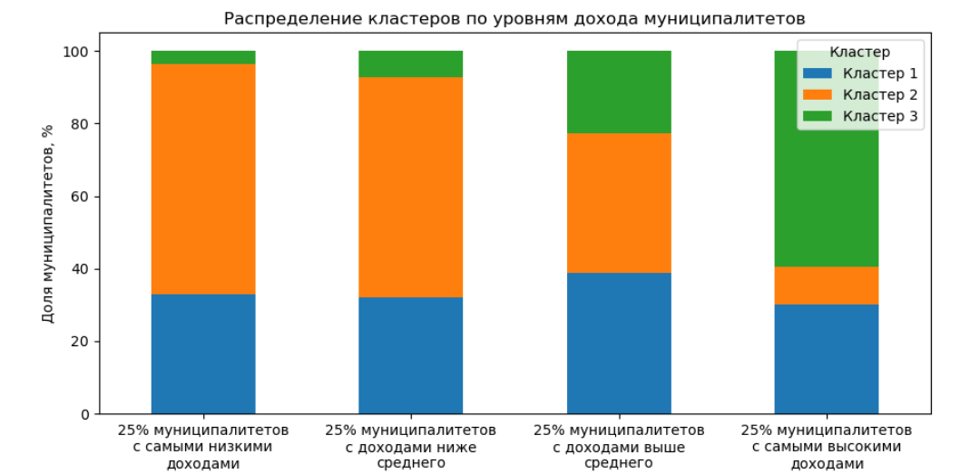
Три модели потребления
При помощи кластеризации K-means были получены три типа потребительского поведения:
1 кластер. Сдержанное потребление (763 МО) — траты по всем категориям близки к средним.
2 кластер. Товарное потребление (917 МО) — акцент на маркетплейсы + продукты
3 кластер. Сервисная экономика (510 МО) — транспорт, кафе, медицина вместо продуктов
Ключевой инсайт: структура трат отражает уровень развития
территории — от выживания к комфорту.

Slide 8
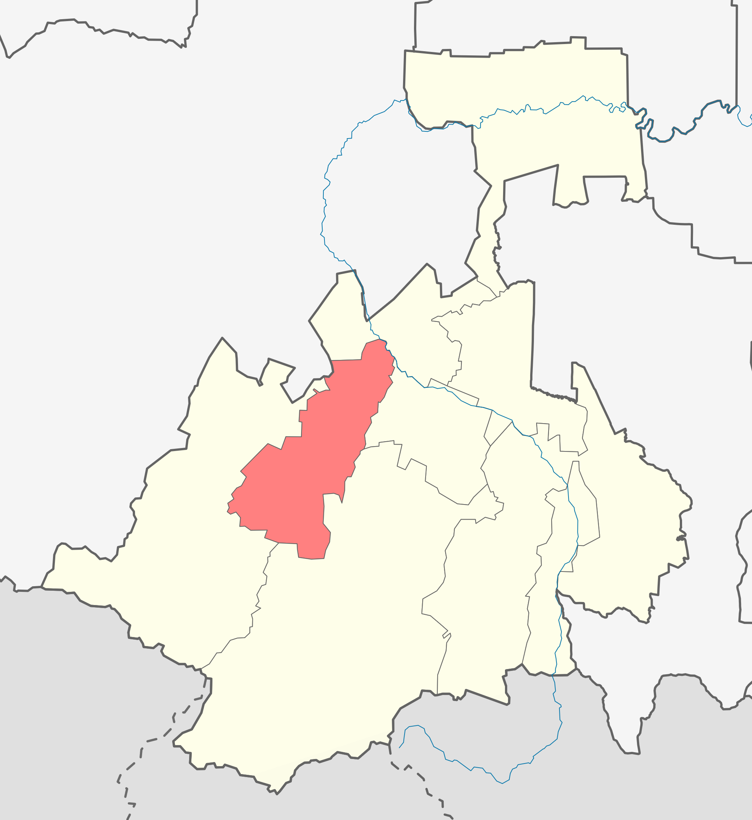
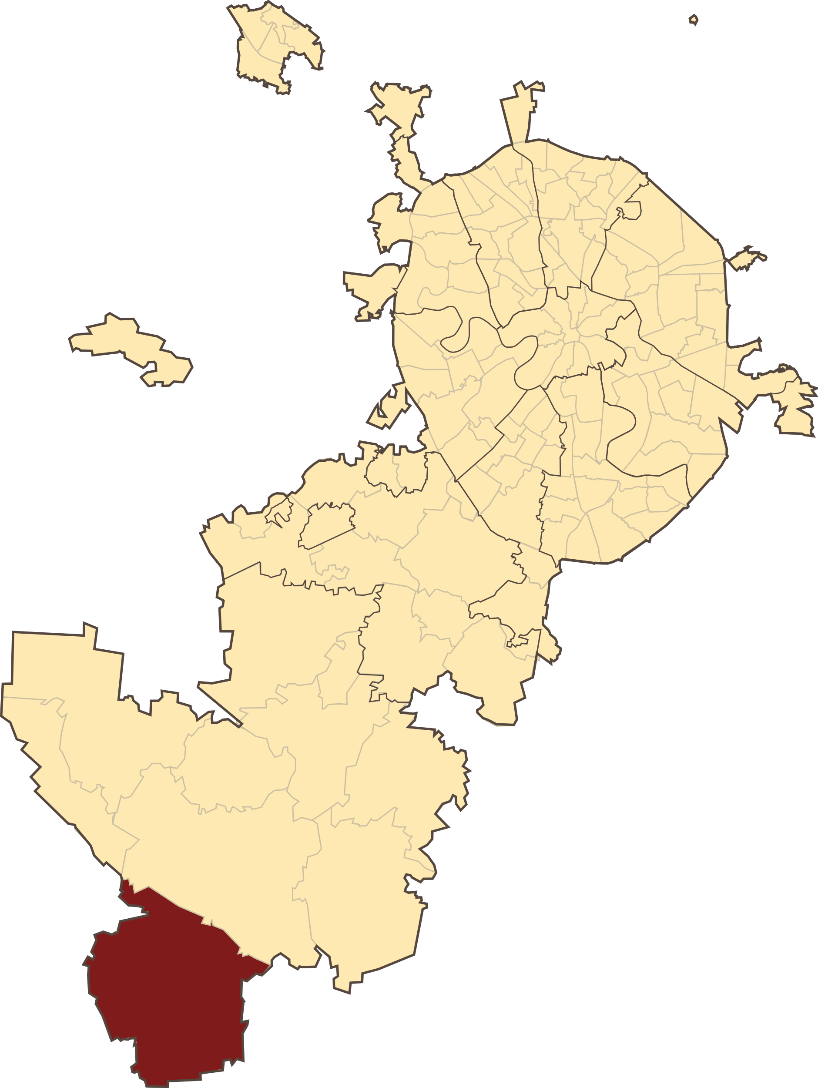
Когда доход и потребительское поведение не совпадают
Главное открытие: обнаружены муниципалитеты-«аномалии»
«Бедные с богатым мышлением»:
• Густонаселенные сельские районы
• Мощный миграционный приток (+246% по женщинам)
• Активное строительство (+15% к среднему)
• Тратят как богатые, зарабатывают как бедные
«Богатые с бедным мышлением»:
• Малонаселенные города
• Отток населения
• Потребляют скромно, несмотря на зарплаты выше
средних.
Поселение Роговское – часть новой Москвы. По статистике, тут среднемосковские зарплаты. Но анализ потребления говорит, что люди живут даже беднее, чем в среднем по стране.
Дигорский муниципальный район Северной Осетии занят горами и полями. Но потребительское поведение тут, как в крупных городах.
Допускаем, что статистика учитывает не все доходы – возможно, 4 спиртовых завода в районе имеют к этому отношение.

Slide 9
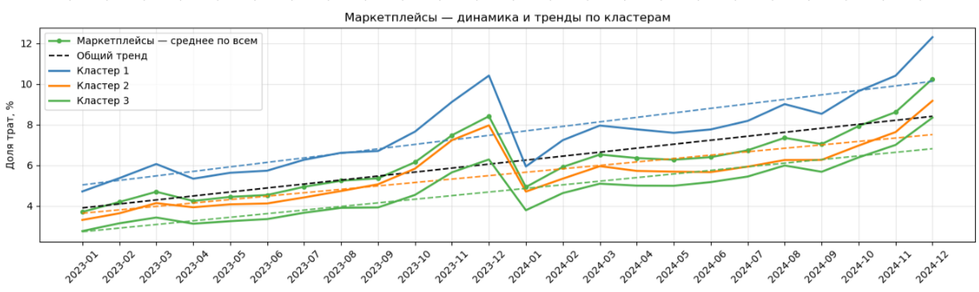
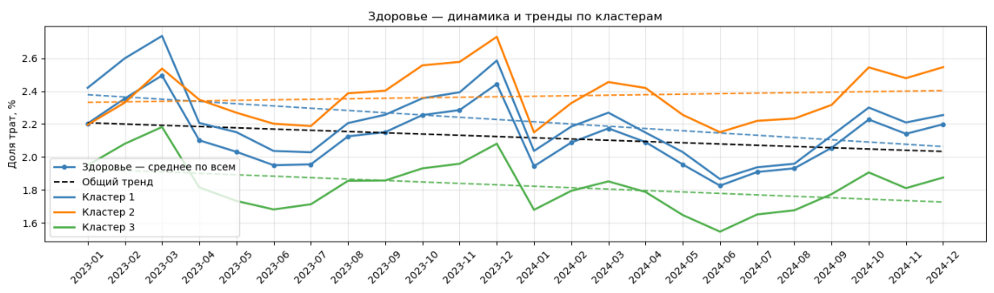
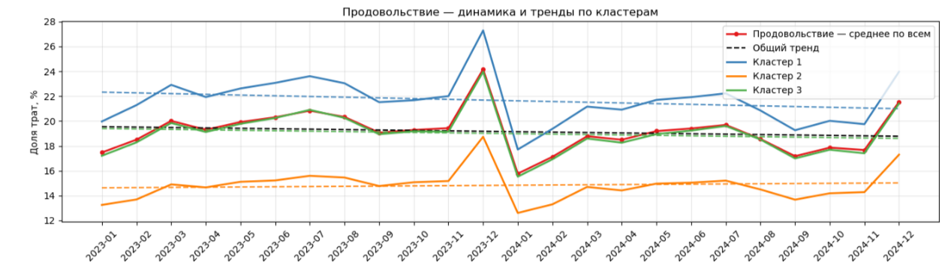
Изменение структуры трат
Маркетплейсы – единственная категория безналичных трат, доля которой в средней зарплате растет у всех кластеров.
Доля трат на здоровье растет только у обеспеченного кластера 2, а у остальных снижаются.
Доля трат на продовольствие у всех постепенно снижается, кроме кластера 2, у которого она самая низкая и стабильная.

Slide 10
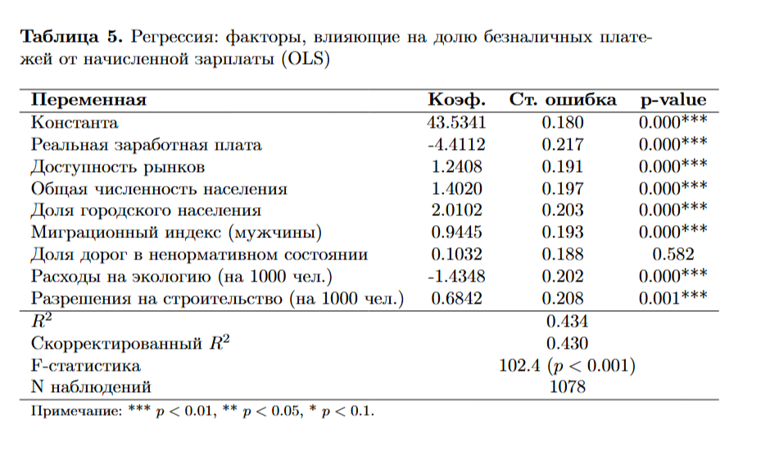
Что реально влияет на долю безнала
📈 Что увеличивает долю безнала:
• Урбанизация (+)
• Рост населения (+)
• Миграционный приток (+)
• Строительная активность (+)
• Доступность рынков (+)
📉 Что снижает:
• Рост реальных зарплат (сильнейший негативный эффект)
• Расходы на экологию
❌ Что не влияет статистически:
• Состояние дорог
➡️ Главный вывод: максимальная доля безналичных платежей не в столицах, а в развивающихся городах-«середняках», где высокая урбанизация сочетается с умеренными зарплатами.
Модель объясняет 43% вариации — очень высокий показатель
для социально-экономических данных.

Slide 11
Почему это важно
Потребительское поведение показывает скрытые различия между муниципалитетами и уровень цифровизации потребления.
Безналичные траты — новый индикатор качества жизни и реального развития территорий.
Главные выводы:
Урбанизация, а не начисленная зарплата, — главный драйвер цифровизации потребления.
Безналичные траты на разные категории — надёжный поведенческий индикатор благосостояния.
Муниципалитеты среднего размера показывают наибольшую долю безнала — оптимальный баланс доходов и инфраструктуры.
Аномальные случаи демонстрируют, что поведение населения способно опережать экономику и подсказывать скрытые процессы.

Slide 12

Спасибо
Олег Адамович
+7-916-875-54-60
adamovich1986@gmail.com
@oaadamovich

